Slide 1


Квантова та постквантова безпека № 1
Основи квантових обчислень

Slide 2
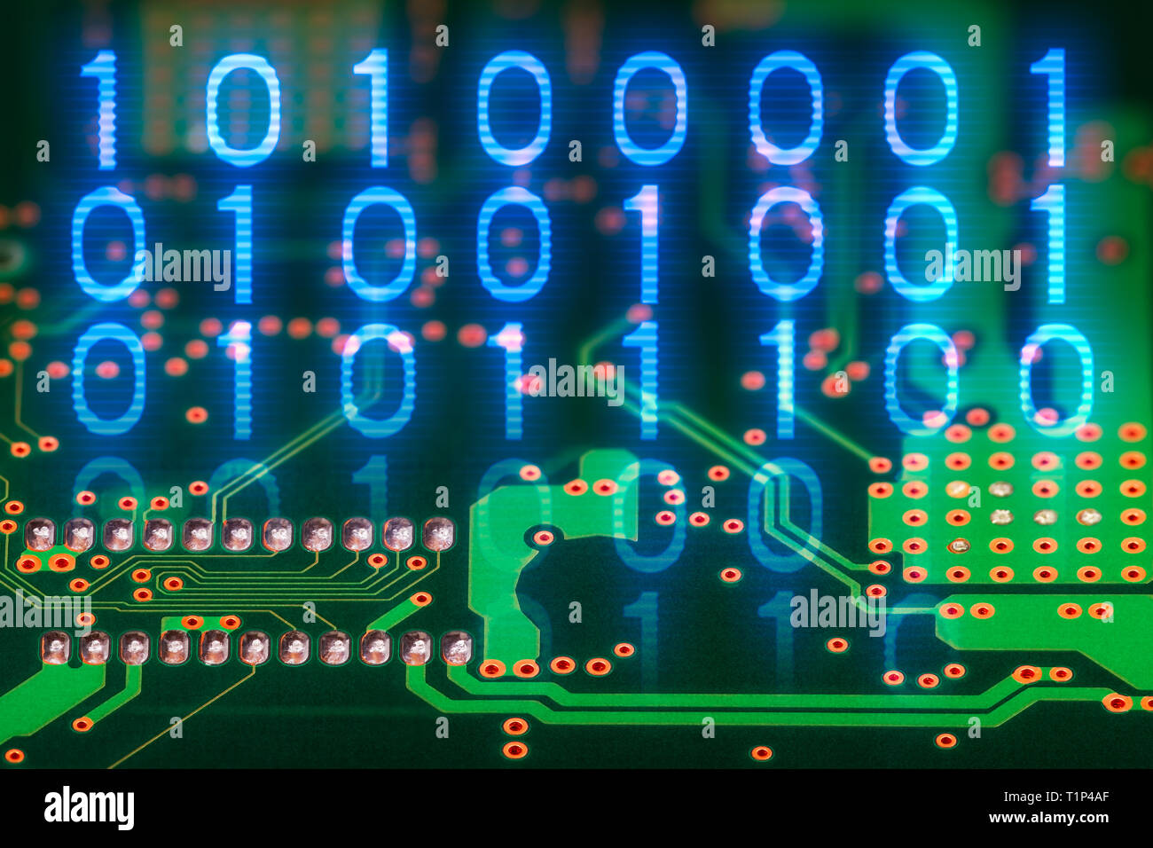
Основи класичних обчислень
Біт: найменша одиниця інформації, 0 або 1
Базується на логічних елементах Булевої логіки (AND, OR, NOT)
Детерміновані операції: однаковий вхід → однаковий вихід
Послідовна обробка з обмеженим паралелізмом
Обмежені класичним масштабуванням апаратного забезпечення (закон Мура)
Використовується в повсякденних пристроях: ПК, смартфонах, серверах
Застосування: бази даних, моделювання, криптографія (RSA, ECC)
Обмеження: експоненціальне зростання часу обчислення для певних задач

Slide 3
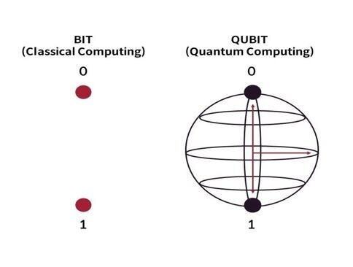
Квантовий стрибок
Кіббіт: квантова версія біта
Використовує квантову механіку: суперпозицію, заплутаність, інтерференцію
Працює з амплітудами ймовірності замість фіксованих станів
Потенціал для експоненціального зростання простору станів
Може швидше вирішувати конкретні проблеми (наприклад, розкладання на множники, пошук)
Руйнує сучасні криптографічні системи

Slide 4
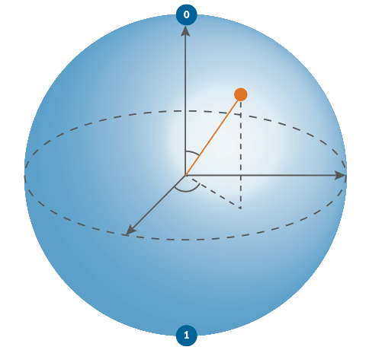
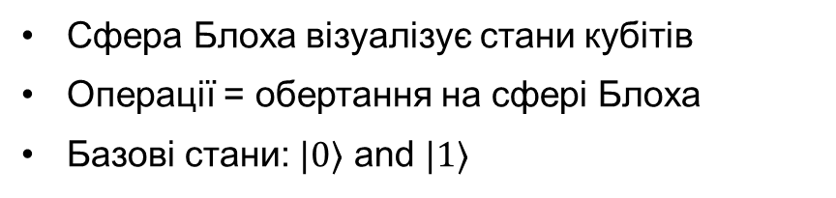
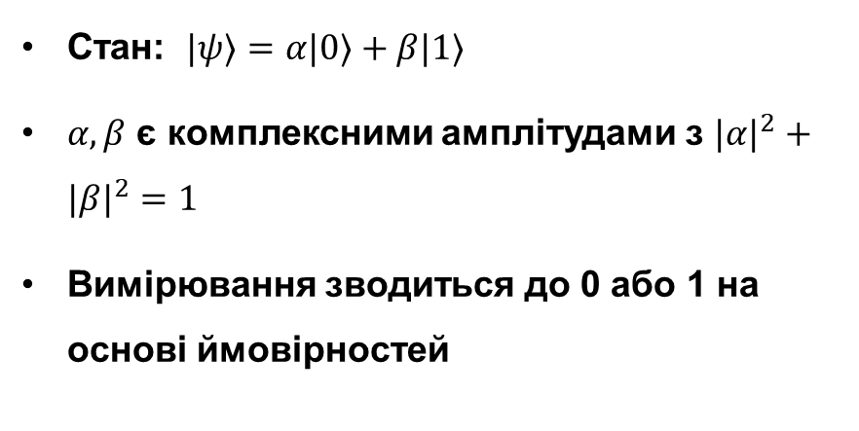
Кубіти
Стан: $|ψ⟩=α|0⟩+β|1⟩$
$α,β$ є комплексними амплітудами з $|α|^{2}+|β|^{2}=1$
Вимірювання зводиться до 0 або 1 на основі ймовірностей
Сфера Блоха візуалізує стани кубітів
Операції = обертання на сфері Блоха
Базові стани: $|0⟩$ and $|1⟩$

Slide 5
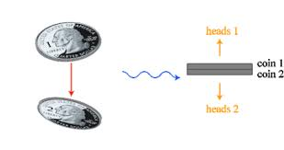
Суперпозиція
Кіббіт може перебувати в лінійній комбінації ∣0 ⟩ та ∣1⟩
Дозволяє квантовий паралелізм
Приклад: 3 кубіти → 23=82^3 = 823=8 станів одночасно
Неможливо прочитати всі стани безпосередньо — вимірювання обмежує інформацію
Використовується в алгоритмах, таких як пошук Гровера та факторизація Шора
Контрольована інтерференція підсилює правильні результати

Slide 6
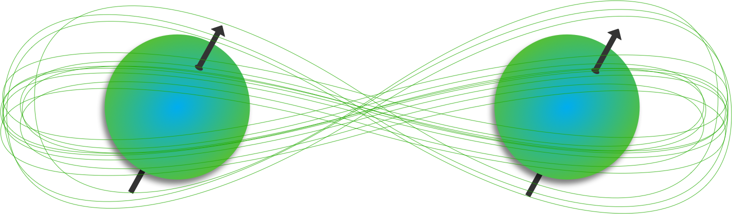
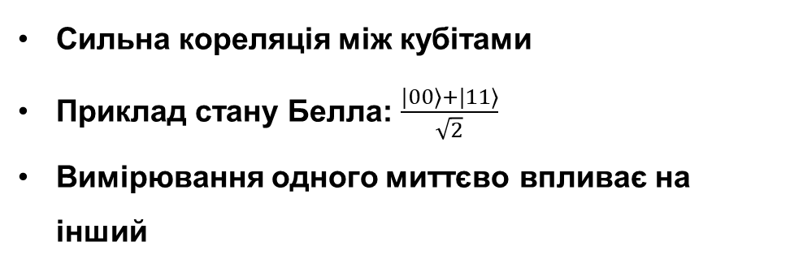
Заплутаність
Сильна кореляція між кубітами
Приклад стану Белла: $\frac{|00⟩+|11⟩}{\sqrt{2}}$
Вимірювання одного миттєво впливає на інший
Базис для QKD та багатьох квантових алгоритмів
Перевірено експериментально (наприклад, тести Белла)
Ресурс для квантової телепортації

Slide 7
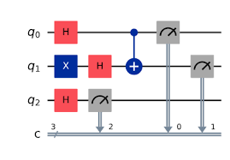
Стан дзвоника в Qiskit
Створити 2-кубітну схему
Застосувати H до кубіта 0
Застосувати CNOT (0 → 1)
Виміряйте обидва кубіти
Очікувані результати: ~50% 00, ~50% 11
Демонструє заплутаність на практиці
Інструмент: Qiskit (бібліотека Python)

Slide 8
Квантова інтерференція
Амплітуди ймовірностей складаються алгебраїчно (не як класичні ймовірності)
Конструктивна інтерференція: однакові знаки → ймовірність зростає
Деструктивна інтерференція: протилежні знаки → ймовірність → 0
Аналогія: дослід Юнга — електрон через 2 щілини одночасно
Вимірювання руйнує суперпозицію (аналог закриття щілини)
Корисна інформація витягується через конструктивну інтерференцію
HZH = X: фазова різниця між |0⟩ та |1⟩ перетворюється на інверсію
H → Z → H на |0⟩ дає результат 100% |1⟩
Алгоритм Дойча: 1 запит проти 2ⁿ⁻¹+1 класичних
Алгоритм Шора: QFT посилює правильні результати
Алгоритм Ґровера: дифузія Ґровера = інтерференція
Без інтерференції квантовий паралелізм даремний
Квантовий алгоритм = суперпозиція + оракул + конструктивна інтерференція + вимірювання

Slide 9
Квантова телепортація та суперщільне кодування
Телепортація (Bennett et al. 1993):
Передача стану |ψ⟩ = α|0⟩ + β|1⟩ без фізичного перенесення
Крок 1: спільна EPR-пара між Алісою та Бобом
Крок 2: Аліса вимірює Белл-базис → 2 класичних біти
Крок 3: Аліса надсилає 2 біти класичним каналом
Крок 4: Боб застосовує I / X / Z / XZ → відновлює |ψ⟩
Швидкість < c: класичний канал обов'язковий
Суперщільне кодування (Bennett & Wiesner 1992):
2 класичних біти через 1 кубіт (при наявній EPR-парі)
00 → I, 01 → X, 10 → Z, 11 → XZ на своєму кубіті
Боб виконує Белл-вимірювання → отримує 2 біти
No-cloning theorem: неможливо скопіювати невідомий |ψ⟩
QKD BB84: підслуховування виявляється статистично
QKD E91: порушення нерівностей Белла гарантує безпеку

Slide 10
Постулат вимірювання та матриця густини
Постулат: |ψ⟩ = Σcᵢ|aᵢ⟩ → колапс до |aₖ⟩ з P(aₖ) = |cₖ|²
Середнє значення: ⟨A⟩ = ⟨ψ|A|ψ⟩ = Σᵢ|cᵢ|²aᵢ
Проективні вимірювання: Pᵢ = |aᵢ⟩⟨aᵢ|, ΣPᵢ = I
POVM: узагальнення для реалістичних фізичних пристроїв
Вимірювання кубіту в базисі Z: P(0) = |α|², P(1) = |β|²
Матриця густини ρ: чистий та змішаний стани
Чистий: ρ = |ψ⟩⟨ψ|, Tr(ρ²) = 1
Змішаний: ρ = Σpᵢ|ψᵢ⟩⟨ψᵢ|, Tr(ρ²) < 1
Ентропія Фон Неймана: S(ρ) = −Tr(ρ log ρ)
Часткове слідування: ρ_A = Tr_B(ρ_AB)
Томографія: ρ = (I + ⟨X⟩σₓ + ⟨Y⟩σᵧ + ⟨Z⟩σᵤ) / 2

Slide 11
Квантові алгоритми та прискорення
Deutsch-Jozsa (1992): 1 запит vs 2ⁿ⁻¹+1 класичних
Bernstein-Vazirani (1993): 1 vs n запитів
Simon (1994): O(n) vs O(2ⁿ/²) — перше суперполіном. прискорення
Shor (1994): факторизація O(n³) через QFT + прихована підгрупа
Grover (1996): пошук O(√N) vs O(N) класичного
VQE, QAOA: варіаційні алгоритми для NISQ-пристроїв
Клас BQP: квантово-поліноміальні задачі з помилкою < 1/3
P ⊆ BQP ⊆ PSPACE (точне місце BQP в NP невідоме)
QMA: квантовий аналог NP (локальний гамільтоніан — QMA-повна)
HSP (Hidden Subgroup Problem): Deutsch, Simon, Shor — єдина структура
Barren plateau: зникання градієнтів у VQA при масштабуванні
Квантова перевага ≠ для всіх задач, лише для специфічних
P ⊆ BQP ⊆ PSPACE | Shor ∈ BQP \ (можливо) P | BQP vs NP — відкрите питання

Slide 12
Алгоритм Шора: загроза RSA та ECC
Мета: факторизувати N = p × q за поліноміальний час
Ключовий крок: QFT знаходить період f(x) = aˣ mod N
Класично (GNFS): O(exp(n^{1/3})) ≈ 10⁹ років для RSA-2048
Квантово (Shor): O(n³) — кілька годин на CRQC
Уразливі: RSA, ECDSA, DSA, DH, ECDH — всі на складності факторизації
Grover: AES-128 → ефективний 64-бітний ключ (недостатньо)
CRQC для RSA-2048: ~4000 логічних кубітів
~20 млн фізичних кубітів (surface code QEC)
ECC-256 ще вразливіша за RSA-2048 (менше кубітів потрібно)
Q-Day: оцінки 2030–2040 (залежить від прогресу QEC)
HNDL: "Harvest Now, Decrypt Later" — загроза вже СЬОГОДНІ
Дані з терміном секретності >10 років треба захищати зараз
NSA: системи з держ. секретами треба мігрувати на PQC до 2030 р.

Slide 13
Стандарти постквантової криптографії NIST 2024
FIPS 203 — ML-KEM (Kyber): механізм інкапсуляції ключів
Основа: Module-LWE (задача навчання з помилками)
Заміна: ECDH/RSA у TLS 1.3, SSH, VPN
FIPS 204 — ML-DSA (Dilithium): цифровий підпис
Основа: Module-SIS, Fiat-Shamir with aborts
Заміна: ECDSA/RSA у сертифікатах та коді
FIPS 205 — SLH-DSA (SPHINCS+): підпис на хеш-функціях
Безпека: лише стійкість SHA-3/SHAKE (найконсервативніший)
FN-DSA (FALCON/NTRU): компактніший підпис, очікується 2025
Хронологія NIST: 2016 (69 кандидатів) → 2024 (4 стандарти)
Round 4: BIKE, HQC (code-based) — рішення 2025-26
Rainbow (мультиваріативний) зламаний у 2022 ноутбуком за 53 год
Гібридний режим: X25519 + ML-KEM768 у TLS 1.3
Chrome, Cloudflare, OpenSSH 9.0+, Signal (PQXDH) — вже мігрували
NSA CNSA 2.0: обов'язковий перехід до 2030-2035
ETSI, ISO, IETF — активна стандартизація протоколів міграції
Гібрид: KDF(ss_X25519 || ss_MLKEM) — якщо один алгоритм зламано, другий захищає

Slide 14
Квантові платформи: порівняння та дорожні плани
IBM: Eagle(127) → Osprey(433) → Condor(1121) → Heron(133*)
* менша к-сть, але краща точність та зв'язність
Ціль: 100 логічних кубітів до 2029, хмара: IBM Quantum
Google: Sycamore(53, 2019) → Willow(105, 2024)
Willow: перша below-threshold QEC демонстрація
IonQ Forte: 36 іонів, Algorithmic Qubits #AQ = 35
Quantinuum H2: 56 кубітів, 99.9% точність 2Q-вентиля
QuEra Gemini: 256 нейтральних атомів (цифровий режим)
Atom Computing: 1180 атомів (рекорд кількості, 2023)
Xanadu: фотонні кубіти, кімнатна температура, PsiQuantum
Microsoft: топологічні кубіти Majorana — у розробці
Хмарний доступ: IBM Quantum, AWS Braket, Azure Quantum
NISQ-ера: шум обмежує глибину схем (~100-300 2Q-вентилів)
Когерентність: надпровідники ~100 мкс, іони ~1-100 с
Для CRQC (RSA-2048): ~20 млн фізичних кубітів + QEC below threshold — ще не досягнуто

Slide 15
Підсумки лекції 1
Кубіт = суперпозиція + заплутаність + інтерференція
Сфера Блоха: геометрія одного кубіта (θ, φ)
Вентилі {H, T, CNOT} — мінімальний універсальний набір
n кубітів → 2ⁿ станів одночасно (квантовий паралелізм)
Заплутаність: кореляції без прихованих змінних (теорема Белла)
No-cloning: неможливо скопіювати невідомий квантовий стан
QEC (surface code): ~1000 фізичних/логічний кубіт
Алгоритм Шора: RSA/ECC → зламані квантовим комп'ютером
Алгоритм Ґровера: AES-128 → потрібен AES-256
CRQC: ~20 млн фіз. кубітів, Q-Day: 2030-2040
HNDL загроза актуальна ЗАРАЗ, не в майбутньому
NIST 2024: ML-KEM, ML-DSA, SLH-DSA — стандарти готові
Гібрид X25519+ML-KEM: best practice для переходу
Наступна лекція: алгоритм Ґровера та квантовий пошук
Постквантова криптографія — відповідь на квантову загрозу. Міграція вже розпочалась.

